Slide 1


ETILOMETRO Progetto Esame PJDM
Etilometro è un’applicazione che permette, a chi la usa, di calcolare il proprio tasso alcolemico e quindi dirci se possiamo metterci al volante.

Slide 2
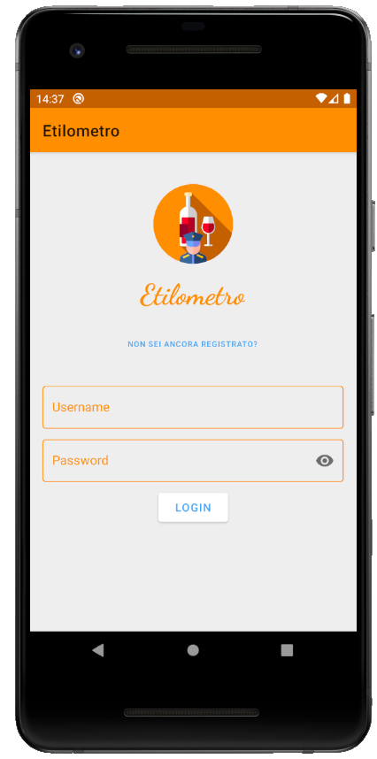
Login
L’applicazione gestisce il login degli utenti tramite Username e Password, comunicando con la Servlet attraverso una AsyncTask.
Una volta effettuato l’accesso lo Username dell’utente viene memorizzato attraverso le SharedPreferecence di Android, per mantenere lo «stato».
Da questa schermata è anche possibile effettuare il Signup nel caso in cui non si è registrati (immettendo Email, Username, Password).

Slide 3
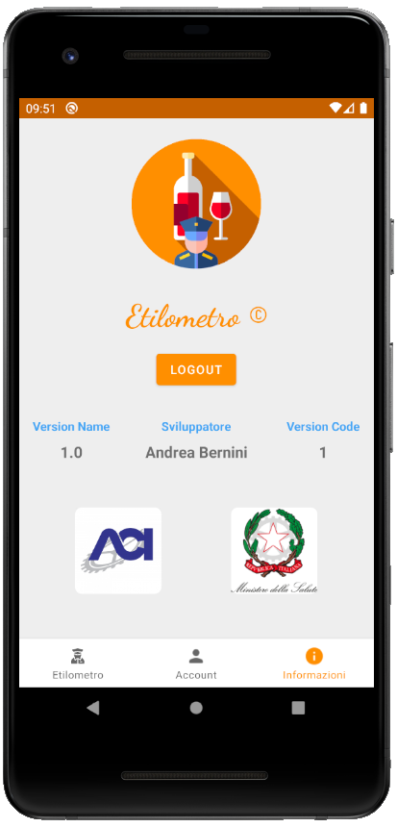
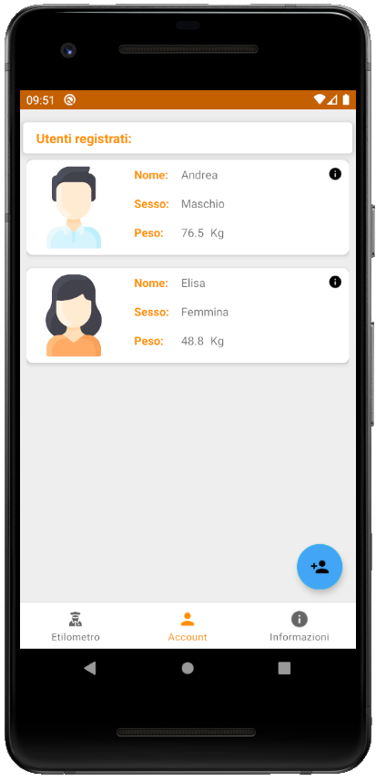
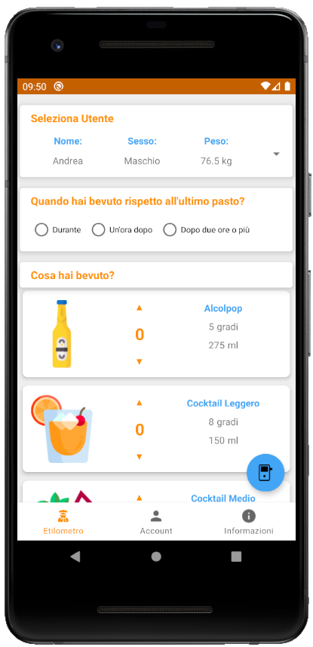
Struttura
L’applicazione è suddivisa in tre schermate principali implementate attraverso tre Fragment:
La prima permette di misurare il proprio tasso alcolemico
La seconda mostra la lista degli utenti
La terza invece è una schermata riassuntiva dell’applicazione

Slide 4
Etilometro Parte 1
E’ la parte principale dell’applicazione, dove l’utente può calcolare il proprio tasso alcolemico.
Sono presenti due liste, una per gli utenti (Spinner) e una per i drink (RecyclerView).
Entrambe vengono gestite da due Adapter specifici.
I dati relativi agli utenti vengono richiesti al server tramite l’utilizzo di una AsyncTask, mentre le informazioni sui drink vengono prelevate da un file Json memorizzato nella memoria interna.
Il tutto è gestito tramite un ViewModel che fa da ponte tra l’adapter e i dati.

Slide 5
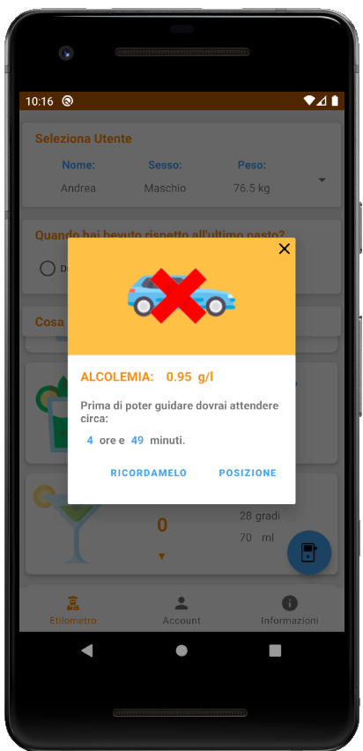
Etilometro Parte 2
Una volta inseriti tutti i dati e premuto il FAB viene calcolato il tasso alcolemico.
L’esito viene mostrato attraverso un Dialog.
Nel caso in cui il tasso alcolemico supera i 0,5 g/l vengono mostrate due opzioni:
Impostare una notifica (lanciata con un PendingIntent e «raccolta» tramite un BroadcastReceiver) che viene mostrata una volta trascorso il tempo necessario a smaltire l’alcol.
Utilizzare il GPS (con LocationManager) per prendere le proprie coordinate e inviarle sotto forma di link di Google Maps ad un proprio contatto tramite messaggio (Intent Implicito).

Slide 6
Utenti Parte 1
In questa schermata la RecyclerView è gestita tramite un Adapter specifico, mentre i dati vengono prelevati tramite una AsyncTask dal server.
Per ogni singolo utente è possibile effettuare una serie di operazioni:
Cancellare un utente facendo uno swipe verso destra sull’elemento.
Accedere alla schermata sulle informazioni del singolo utente premendo sull’elemento nella lista.
Creare un nuovo utente cliccando sull’apposito FAB.

Slide 7
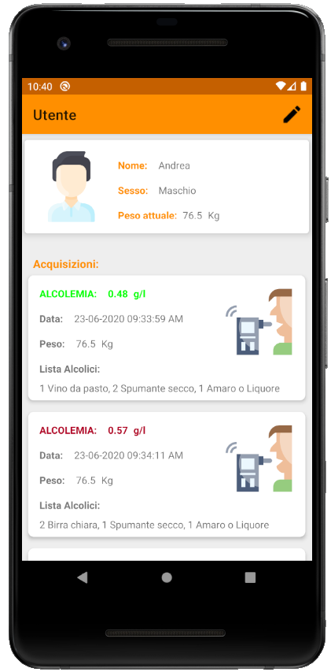
Utenti Parte 2
Da questa schermata è possibile vedere lo storico delle acquisizioni, mostrate attraverso una RecyclerView i cui dati vengono prelevati dal server tramite una AsyncTask.
Inoltre premendo l’icona della matita nel menù contestuale è possibile accedere ad un’Activity che permette di aggiornare il peso dell’utente.

Slide 8
Info
In questa Activity è possibile visualizzare le informazioni relative alla versione dell’applicazione.
Inoltre ci sono due ImageButton che tramite una webView permettono di visualizzare la sezione del sito dell’ACI riguardante le sanzioni alla guida in stato di ebrezza, e il sito del ministero della salute nella sezione riguardante i problemi derivanti dall’utilizzo di alcolici.

Slide 9
Servlet Parte 1
La parte Server è composta da tre Servlet:
La prima gestisce gli account quindi si occupa dei Login e delle registrazioni degli utenti.
La seconda gestisce i profili e quindi della loro creazione, modifica, eliminazione e visualizzazione.
La terza si occupa della visualizzazione e della creazione delle acquisizioni dei vari profili.

Slide 10
Servlet Parte 2
Per gestire le varie operazioni sono quindi necessarie tre entità Account, Utenti, Acquisizioni.
Il Pattern utilizzato per l’interazione con il DB è il DAO.
Invece per quanto riguarda l’interazione con il DB viene utilizzata la libreria JDBC, che permette quindi le operazioni CRUD con le tre tabelle del DB utilizzato per l’applicazione.

Slide 11
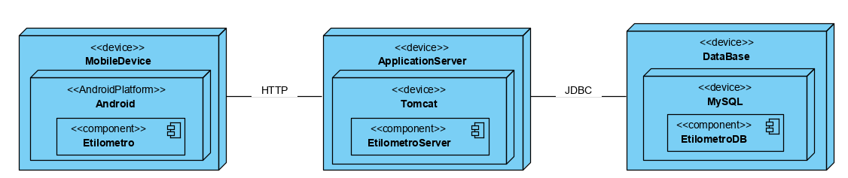
Diagrammi Parte 1

Slide 12
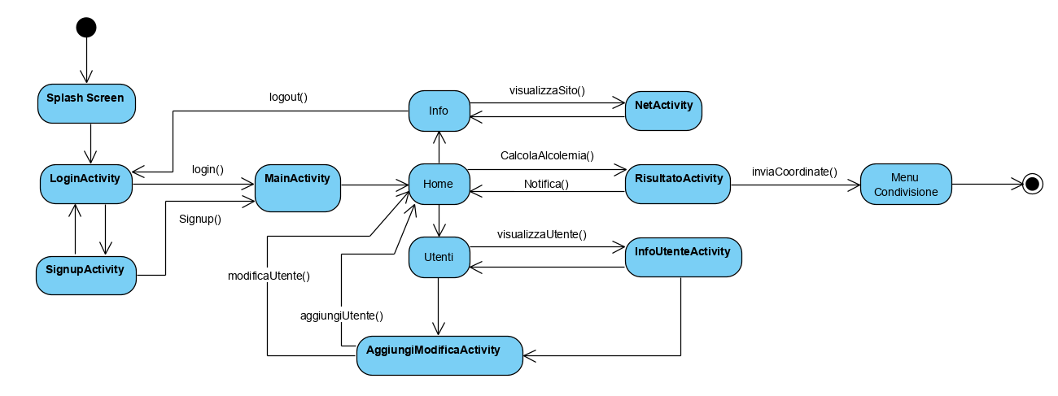
Diagrammi Parte 2

